Slide 1
과학수사론 제12-1주
- 유전자 분석
남재성 교수

Slide 2
유전자 분석
유전자의 개념
  유전자는 세포의 염색체 위에 존재하며 염색체에는 유전적 성질을 지배하는 물질인 DNA(디옥시리보핵산)라는 핵산이 있음
  DNA는 염기와 당, 인산으로 구성된 뉴클레오티드(Nucleotide)들이 연결된 중합체임
유전자지문 (DNA fingerprints)의 개념
  1985년 영국의 레스터(Leister) 대학교 유전학연구실 소속인 제프레이(A.J.Jeffreys)교수는 사람의 미오글로빈(myoglobin) 유전자를 연구하면서 DNA의 단편(斷片)인 미니새터라이트(minisatellite) DNA 부위를 발견하였음
  이 부위는 수십 수백 염기쌍이 수만회 혹은 그 이상 같은 방향으로 반복된 구조로 이루어진 것이 특징이다. 이 부위는 극도로 개인차가 심하여 일란성 쌍생아를 제외하고는 모든 개체에서 검출된 패턴이 완전히 다름
  이와 같은 DNA의 '미니새터라이트' 부위의 패턴은 개체에 따라 고도의 특이성을 나타내어, 마치 손가락의 지문과도 같이 천차만별이기 때문에 DNA지문이라는 용어를 사용하게 되었음
Notes:
임준태, 법과학과 과학수사, 209면(Narborough사건)

Slide 3
유전자 분석
발전과정
  1985년 Mullis가 실험관에서 유전자를 증폭하는 중합효소연쇄반응 개발
  1990년대 초 단연쇄반복(STR)이 보고 됨에 따라 과거 적은 시료 또는 부패된 시료에서 거의 분석이 불가능한 부위까지 분석이 가능해짐
  1990년대 중반 이후 형광을 표지하여 검찰하는 방법이 개발
  1990년대 후반 및 2000년대 초반에는 유전자자동염기서열분기 등 분석장비가 개발됨에 따라 한번에 수십 개의 시료에 대하여 동시에 16개의 유전자 마커에 대한 분석이 가능해짐.
유전자마커
  현재 국제적으로 가장 많이 사용되는 마커는 '마이크로새터라이트'라고 하는 짧은 직렬 반복 부위 (STRs)임. 분석 부위가 짧고 반복되는 염기가 2-4개로 매우 적어 분석이 용이하고 자동화하는데 매우 유리함. 그러나 일부는 '미니새터라이트'라고 하는 다수 직렬 반복 부위(VNTRs)가 활용되기도 함

Slide 4
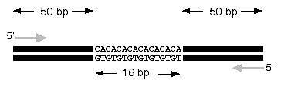
유전자분석의 원리
사람의 7번 염색체에 위치하는 STR 마커, D7S820은 AGAT 염기의 반복
(5' AGATAGATAGAT ……AGAT-3') 횟수의 차이에 따라 모두 9종류의 대립 인자 6~14가
있는 것으로 알려져 있음. 즉 AGAT가 사람에 따라 6~14회까지 반복된 염색체가 있는 것임
예를 들어 어떤 한 사람을 대상으로 D7S820 마커의 DNA 프로필을 조사하면, 각각 부모로부터 물려받은 두 개의 7번 상동 염색체가 AGAT 염기를 각기 11회와 13회 반복된 염색체일 수 있음. 이때 DNA 프로필은 11/13으로 나타남. 그러나 다른 사람은 10회와 11회 반복되는 DNA 프로필(10/11), 혹은 둘 다 10회 반복한 프로필(10/10)로 나타날 수 있음

Slide 5
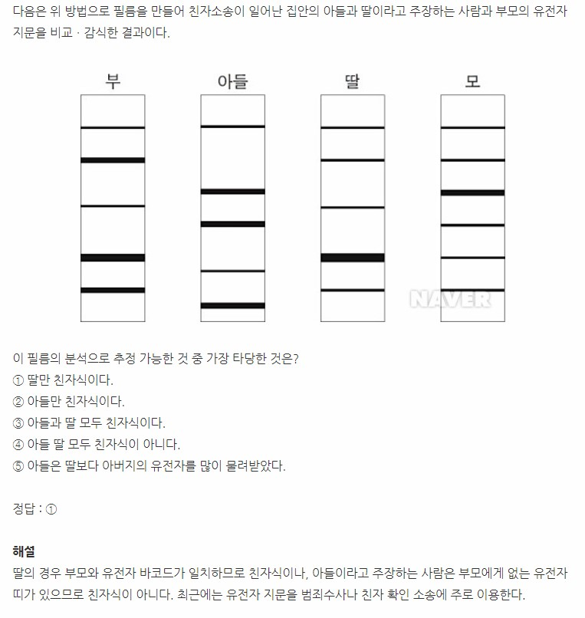

Slide 6
유전자의 특징
  높은 식별력
  - 일란성 쌍둥이를 제외한 모든 사람은 서로 다른 유전정보를 가지고 있다.
  유전적 연속성
  - 부모로부터 물려받은 DNA는 태어나서 죽을 때까지 변함없이 유지되며, 신체의 모든 세
  포에서 DNA는 동일하다.
  높은 민감성
  - 매우 소량의 증거물에서도 DNA분석에 충분한 양의 DNA가 들어 있다.
  안전성
  - 이중나선 구조의 DNA분자는 매우 안정하여 극심한 환경에 노출되었던 증거물에서도 분
  석이 가능한 경우가 많다.

Slide 7
유전자지문 감식이 가능한 시료
  혈흔 및 혈액, 정액 및 정액반, 타액, 모발(모근), 소변, 장기조직, 치아 및 뼈(백골화
  사체)는 미토콘드리아 mtDNA분석
  혈흔과 정액반은 건조된 상태에서 냉장고에 보관했을 경우에 1-2년 경과한 후에도 분석가능
  볼펜으로 찍은 점만큼의 혈흔으로도 분석

Slide 8
유전자의 채취 및 보존요령
  유동혈은 항응고제인 EDTA가 들어 있는 시험관에 채혈하여 서늘한 곳에 보관, 운반
  부패되기 쉬운 혈액 및 정액은 빠른 시간내에 면으로된 천조각(또는 거즈)에 전사하여 그늘에서 건조시킨 후 종이봉투에 넣어 운반
  모발은 모근이 다치지 않도록 주의
  채취과정 및 상황을 명확히 기록하고 사진촬영 등의 방법으로 객관화시켜야 한다.
  증거물을 의뢰할 때는 현장증거물과 함께 피해자와 용의자, 사건관계자와의 대조증거물을 같이 의뢰한다.

Slide 9
유전자 분석과정
증거물의 육안 관찰 및 채취
- 증거물의 상태 및 종류, 분포 및 특징관찰
예비실험
- 혈흔, 정액 여부 등을 판단하기 위하여 검출시험
DNA를 분리(추출) 및 정량
- 감정물의 종류와 목적에 따라 DNA분리
- 아가로즈겔 및 정량키트를 사용하여 정량(100억분의 1g 수준)
유전자 증폭
- 중합효소연쇄반응(PCR-polymerase chain reaction)을 실시하여 원하는 유전자 좌위
(STR마커)를 증폭(1억 배까지 복제)
- 27-30 cycle 정도로만 돌릴 것(FBI 가이드라인)
아가로즈겔 상에서 전기영동 및 유전자형 결정
- 전기영동은 자동염기서열분석을 통하여 이루어지며 유전자형을 비교분석하여 유전자형을
결정한다.
- 13개의 STR마커를 대조하여 동일인 판독
Notes:
수사연구, 2007년 10월호 17페이지 참조

Slide 10
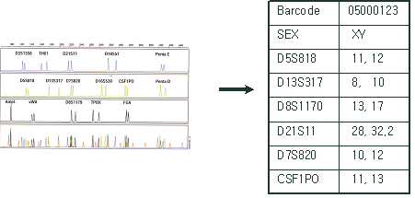
Genetic Analyzer(유전자분석기)로부터 얻어진 DNA 프로필(좌측)은 분석 소프트웨어에 의하여 숫자코드로 변환되어 데이터베이스에 입력 된다

Slide 11
유전자감식에 의한 사건해결
방배동 서래마을 프랑스인 영아유기 사건
- 프랑스인 가족이 하계 휴가차 프랑스로 출국한 후 남편이 회사업무로 귀국하여 냉동실에 비닐
로 싸인 영아사체 2구를 발견하여 경찰에 신고함. 외부침입 흔적이 없으며 남편의 관련성을 배
제할 수 없어 동의를 받아 타액 및 모발을 채취하여 영아사체와 함께 국과수 DNA 감정을 의뢰
함. 또한 욕실의 귀이개와 칫솔에 대한 감정의뢰, 감정결과 두 사체의 모계 DNA가 일치한다는
회보 받음.
- 탐문수사에 의해 피의자가 국내에서 자궁수술을 받은 사실을 확인, 병원에 보관중인 자궁조직
일부 및 슬라이드를 압수하여 감정의뢰한 결과 영아들의 모계 DNA와 일치한다는 회보를 받음.
수사팀은 피의자가 정상적으로 태어난 영아 2명을 불상의 방법으로 살해한 후 유기한 것으로
판단, 국제형사사법공조절차에 의해 관련 자료와 영아사체를 프랑스 수사판사에게 인계하고
수사종결함.
- 이 사건 해결을 통해 한국경찰의 과학수사능력의 위상을 높이고 국과수의 감정결과의 신뢰성
을 전세계에 보여준 계기가 되었음
2. 강화도 총기탈취 사건
- 현장에 유류한 모자에서 AB혈액형과 유전자형 확보, 편지에서 쪽지문 채취
3. 계룡산 국립공원내에서 시가 3억원 상당의 자생 소나무 1주를 절취한 뒤 고가로 매매하려다 식물유전자감정기법에 의해서 검거(시료와 대조물 분석)

Slide 12
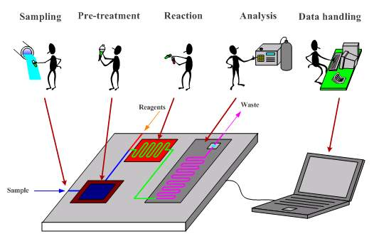
유전자감식분야의 향후방향
휴대 가능한 유전자감식 장비
  미세제조기술의 개발
  칩위의 실험실(Lab on a chip)
  30초-2분 이내 분석가능

Slide 13
디엔에이신원확인정보의
이용 및 보호에 관한 법률
법률제정과정
  2010년 1월 25일 공포, 7월 26일 시행
  1994년 경찰과 검찰이 각각 법률안 마련
  DNA정보의 관리주체에 대한 이견차이로 제정 지연
  2006년 17대 국회에서 경찰과 검찰이 합의하여 제출하였으나 임기만료로 자동폐기
용어의 정의
- “디엔에이”란 생물의 생명현상에 대한 정보가 포함된 화학물질인 디옥시리보 핵산(Deoxyribonucleic
acid, DNA)을 말한다.
- “디엔에이감식시료”란 사람의 혈액, 타액, 모발, 구강점막 등 디엔에이감식의 대상이 되는 것을 말한다.
- “디엔에이감식”이란 개인 식별을 목적으로 디엔에이 중 유전정보가 포함되어 있지 아니한 특정 염기
서열 부분을 검사·분석하여 디엔에이신원확인정보를 취득하는 것을 말한다.
- “디엔에이신원확인정보”란 개인 식별을 목적으로 디엔에이감식을 통하여 취득한 정보로서 일련의 숫
자 또는 부호의 조합으로 표기된 것을 말한다.
- “디엔에이신원확인정보데이터베이스”(이하 “데이터베이스”라 한다)란 이 법에 따라 취득한 디엔에
이신원확인정보를 컴퓨터 등 저장매체에 체계적으로 수록한 집합체로서 개별적으로 그 정보에 접근하
거나 검색할 수 있도록 한 것을 말한다.
Notes:
유전자감식에 이용되는 유전물질별 마커의 종류 및 특징

Slide 14
법률의 주요내용
- 관리대상 범죄를 재범율이 높은 ‘살인, 강도, 강간(강제추행), 방화, 절도, 약취유인, 상습
폭력, 조직폭력, 마약, 청소년 대상 성범죄 등’ 11개의 유형의 범죄로 한정
- 관리주체의 이원화(경찰과 검찰 연계운영)
- 경찰은 대상범죄로 구속영장이 발부된 구속피의자 및 범죄현장에서 채취한 DNA 정보
- 검찰은 수형인 등에 대한 정보관리
- 협의의 불기소처분, 무죄· 면소(치료감호 제외) 등, 신원확인
- 시료의 채취는 대상자의 서면동의에 의하며(사전에 거부권고지), 동의가 없는 경우 채취
영장에 의함
- 국무총리 소속 하에 DNA신원확인정보데이터베이스관리위원회 설치
- 업무목적 이외에 관련 정보를 누설하는 등 위반사항에 대한 형사처벌

Slide 15
미국의 유전자은행
미국 FBI에서 유전자 자료를 전산관리하는 국가수준의 ‘DNA 자료은행’ 제도인 CODIS(Combined DNA Index System)을 운용
자료의 구성 : 현장 증거물, 유죄가 입증된 전과자, 신원 미상자, 익명의 인구집단의 유전자 자료 등 4종의 유전자 자료 파일로 구성
운영 : FBI 유전자분석실은 미국 전역과 유전자분석실간에 자료의 검색비교가 가능하도록 유전자분석법에 대한 실행법과 표준화 개발에 역점

Slide 16
영국의 유전자은행
개요
- 1995년 4월 세계 최초로 설립된 DNA 데이터베이스는 2007년 현재 400만명 이상의 범
죄자 DNA 프로필을 보유하여 지금도 세계 최고이며 데이터베이스 제도를 가장 성공적
으로 수행하고 있는 국가로 평가받고 있음 ( 영국의 인구는 약 5천8백만으로 전 인구의
7% 이상이 데이터베이스에 수록되어 있음)
- 영국의 데이터베이스는 약칭으로 NDNAD(National DNA Database)로 불리우고 있으
며 NPIA가 공식 관리기관이며 FSS(Forensic Science Service)를 비롯한 여러 기업이
DNA 분석기관으로 지정되어 있음
발전과정
- 관련 법률은 입력대상 범죄 및 입력대상자의 범위를 계속 넓히는 방향으로 개정되어 왔
으며 정리하면 모든 Recordable offence에 대하여 ‘유죄선고된 자(convicted)→기소된 자
(charged or prosecuted) → 체포된 자(arrested) → 모든 사건관련자 중 자원자도 포함’
의 순으로 바뀌어져 왔음
☞ Recordable Offence : 징역이나 금고에 처할 수 있는 모든 종류의 범죄
- 또한 데이터베이스 보관 데이터의 삭제와 관련하여서도 ’유죄 선고를 받지 않은 경우
(non-convicted) → 불기소 시(not prosecuted) → 무죄 확정시에도 보존’의 형태로 변하
여 현재는 일단 한 번 입력된 데이터는 절대 삭제하지 않는 제도를 채택하고 있음

